Slide 1
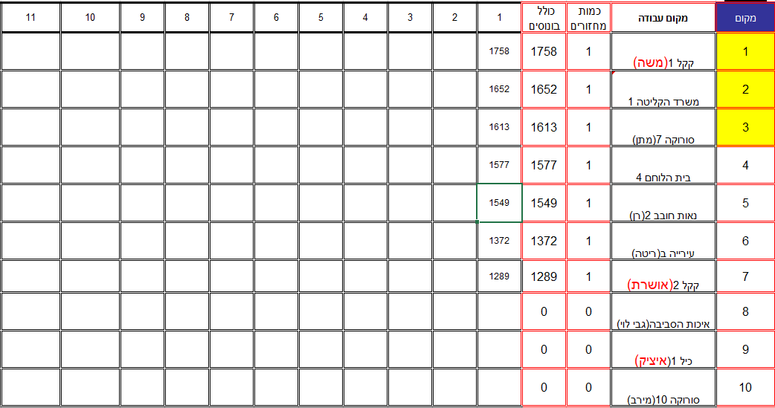
טבלת הליגה

Slide 2
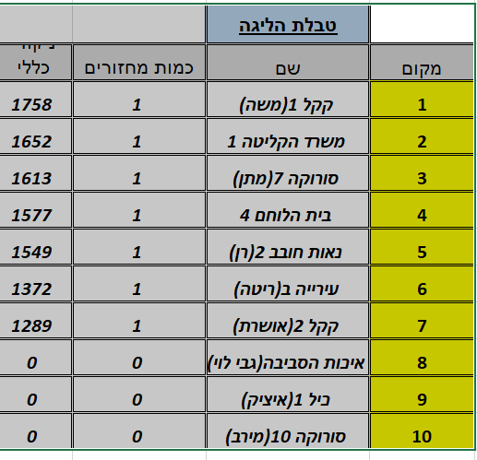
טבלת הליגה

